Slide 1

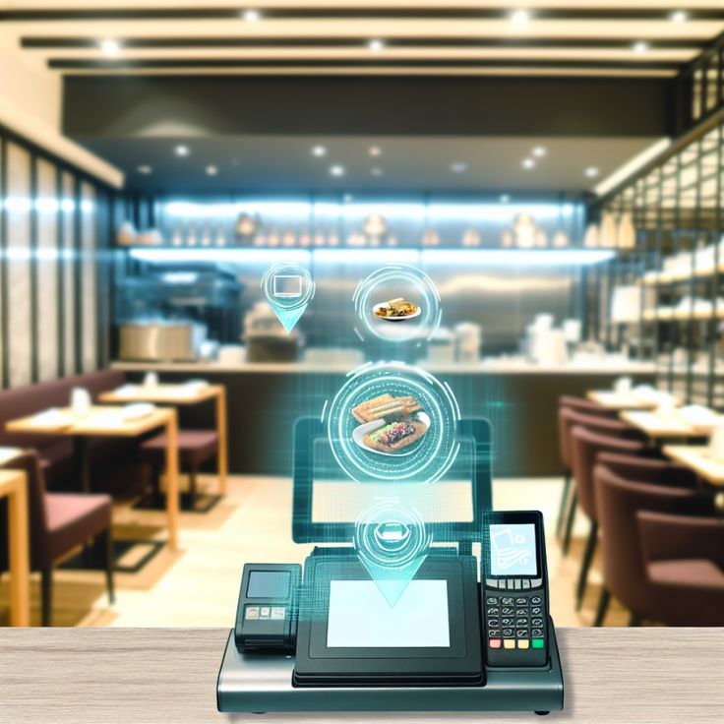

MonResto: Plateforme de gestion de services de restauration
Présenté par:
Abderrahman FOUKAHY
Hiba ELAROUI
Farah OTARID
Année Universitaire: 2025/2026

Slide 2
INTRODUCTION

Slide 3
PLAN
CONCEPTION
TECHNOLOGIES UTILISEES
RESULTAT

Slide 4
CONCEPTION
DIAGRAMME DE CAS D’UTILISATION
DIAGRAMME DE CLASSES

Slide 5
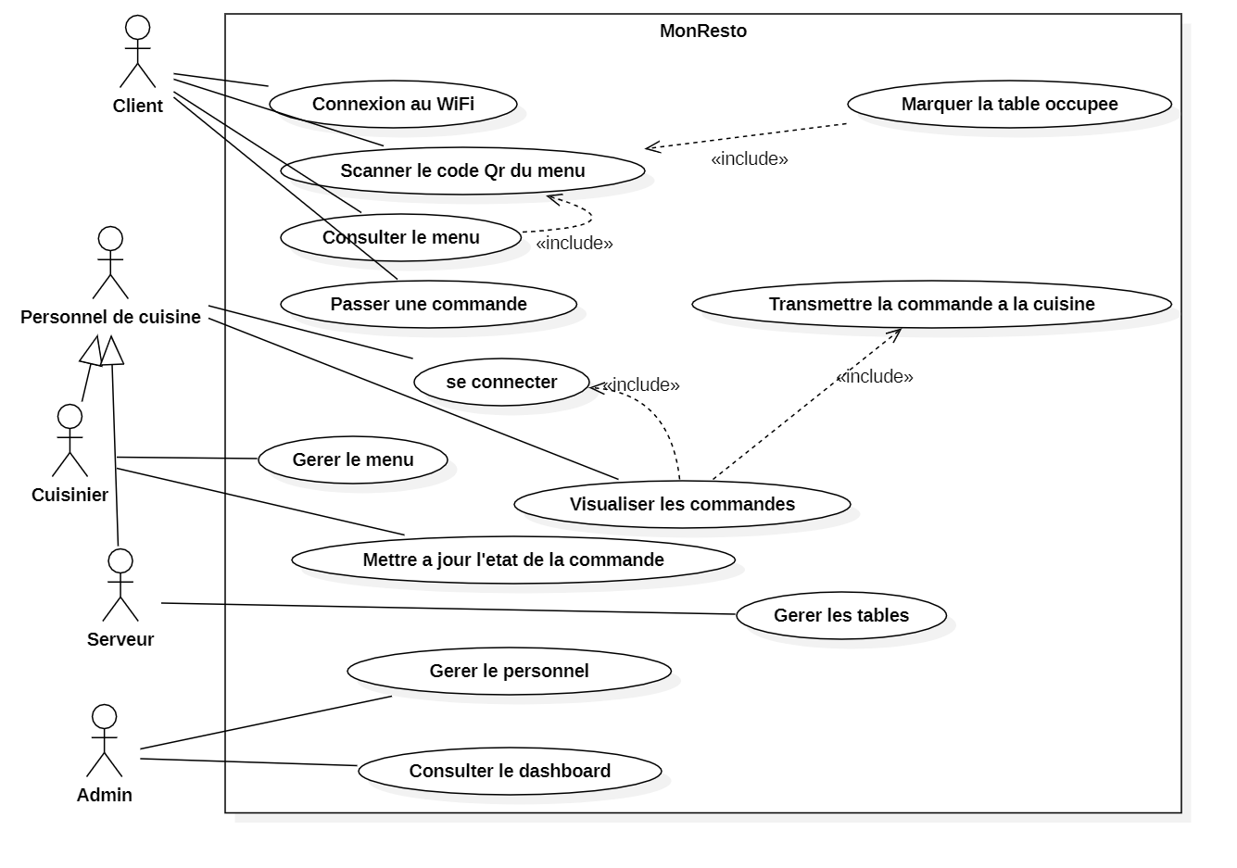
  DIAGRAMME DE CAS D’UTILISATION

Slide 6
CONCEPTION
DIAGRAMME DE CAS D’UTILISATION
DIAGRAMME DE CLASSES

Slide 7
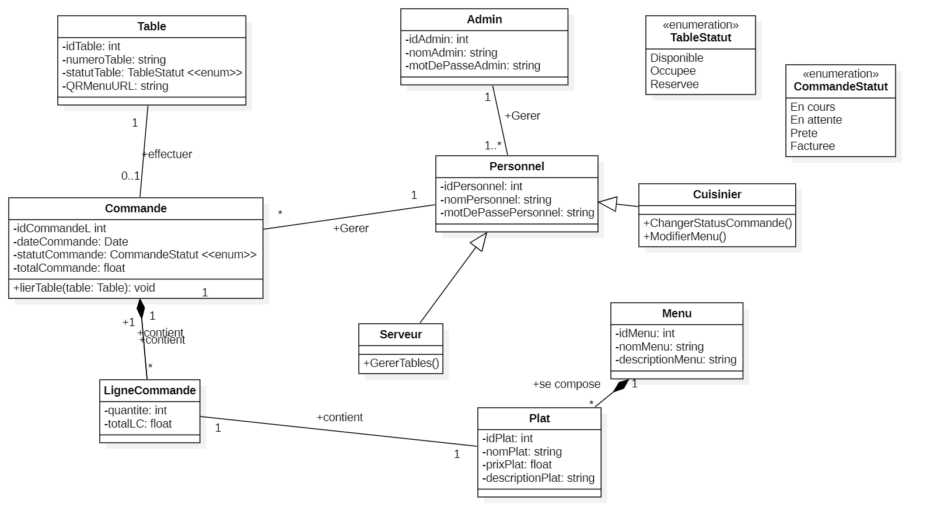
  DIAGRAMME DE CLASSES

Slide 8




TECHNOLOGIES
Next.Js
SwaggerAPI
Framework React pour interfaces web modernes
Outil de documentation et test d’API
C# .NET
MySQL
Plateforme backend pour applications sécurisées
Système de gestion de bases relationnelles

Slide 9
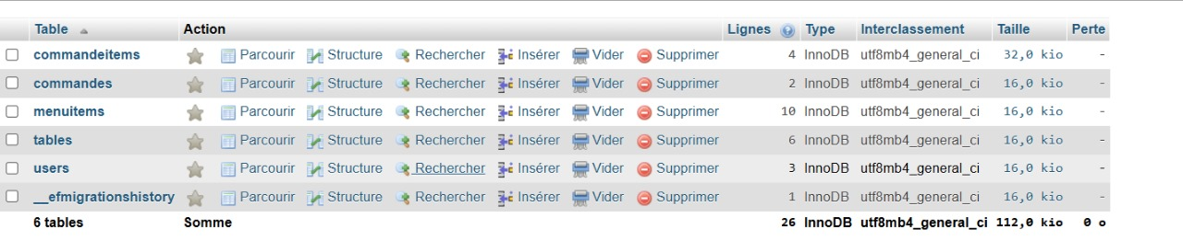
Base de donnees

Slide 10
RESULTAT
INTERFACE ADMIN
INTERFACE CUISINIER
INTERFACE SERVEUR

Slide 11
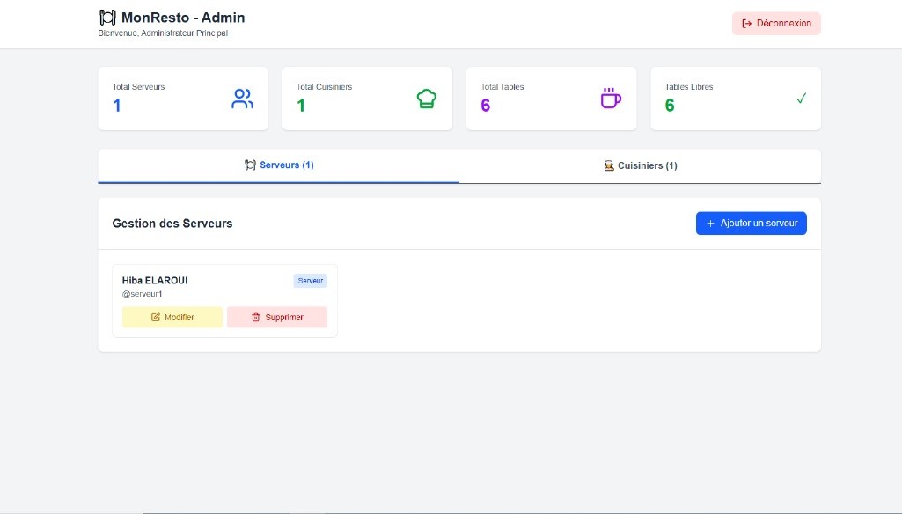
INTERFACE ADMIN

Slide 12
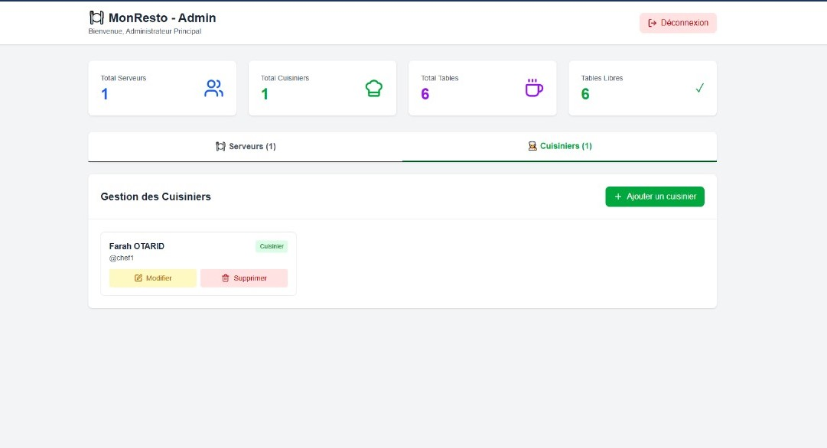
INTERFACE ADMIN

Slide 13
RESULTAT
INTERFACE ADMIN
INTERFACE CUISINIER
INTERFACE SERVEUR

Slide 14
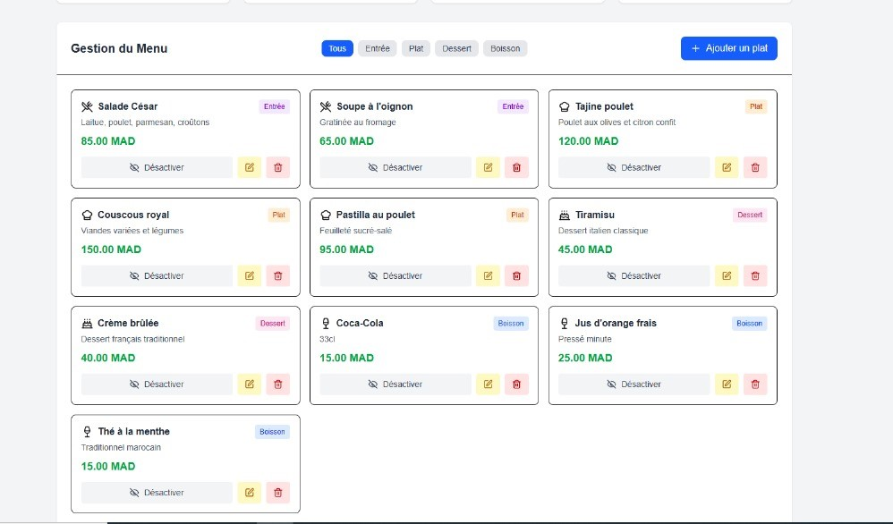
INTERFACE CUISINIER

Slide 15
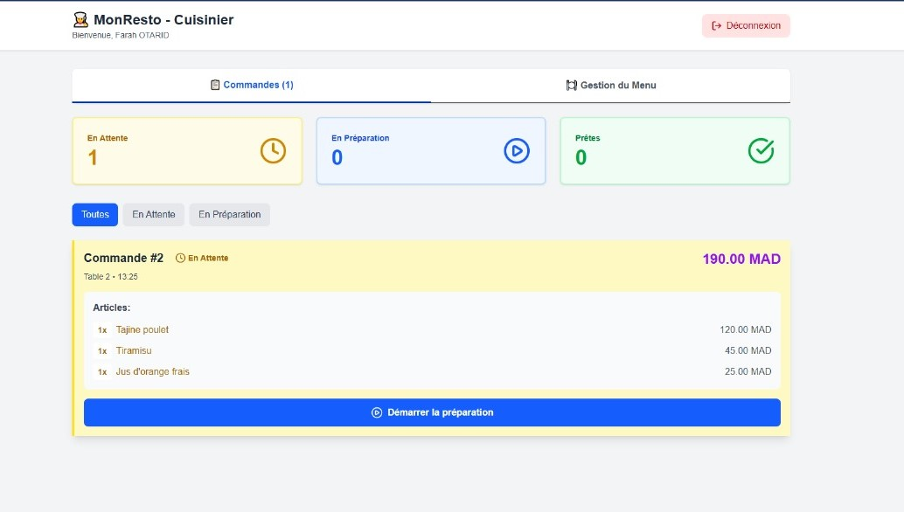
INTERFACE CUISINIER

Slide 16
RESULTAT
INTERFACE ADMIN
INTERFACE CUISINIER
INTERFACE SERVEUR

Slide 17
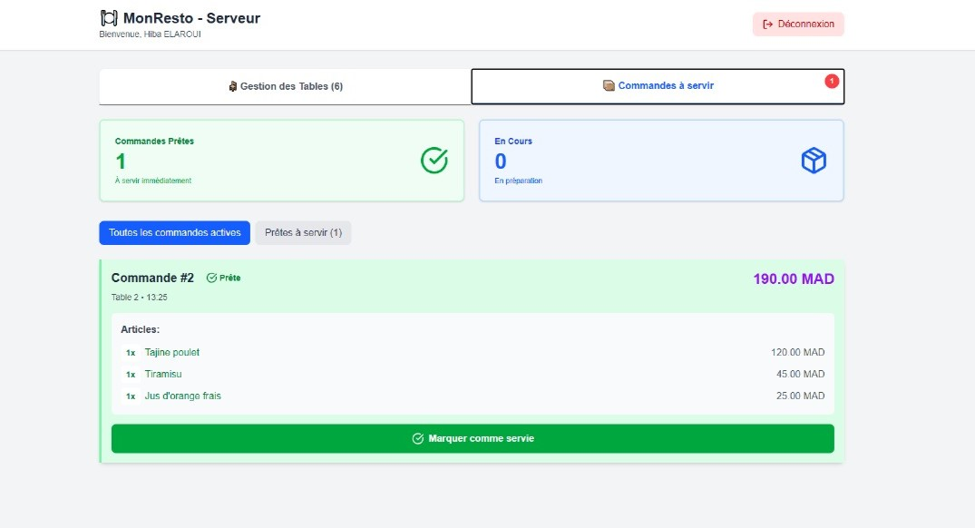
INTERFACE SERVEUR

Slide 18
CONCLUSION

Slide 19
MERCI POUR VOTRE ATTENTION

